Slide 1

AUDIT
DES BIAIS DE GENRE
DES IA GÉNÉRATIVES
Notes:
Présenter le sujet, le Master Vision et Machine Intelligente, le contexte d'alternance et l'objectif : proposer un protocole reproductible de détection et d'évaluation, pas certifier un modèle.
[Sources]
- Nouveau mémoire fourni, page de couverture et résumé.
[/Sources]

Slide 2
Le biais dépend du niveau observé
Question centrale : que mesure chaque indicateur, avec quelle incertitude et pour quel risque ?
Distinguer association latente, préférence de formulation et comportement généré.
Quantifier direction, amplitude, incertitude et multiplicité des tests.
Relier le signal statistique à son sens, sans confondre benchmark et discrimination.
Notes:
Formuler la tension scientifique : un modèle peut présenter une association WEAT forte, une préférence probabiliste opposée et des générations proches. Un désaccord entre métriques est un résultat, pas une anomalie à masquer.
[Sources]
- Nouveau mémoire fourni, problématique et section 9.1 Trois niveaux, trois questions.
[/Sources]

Slide 3
1
PROBLÉMATIQUE & MÉTRIQUES
2
PROTOCOLE EXPÉRIMENTAL 3 × 3
3
RÉSULTATS & INCERTITUDE
4
GOUVERNANCE & LIMITES
Notes:
Annoncer quatre temps : construire le cadre de mesure, détailler le protocole, interpréter les résultats, puis traduire l'audit dans une décision d'entreprise.
[Sources]
- Structure fondée sur les chapitres 6 à 12 du nouveau mémoire fourni.
[/Sources]

Slide 4
UN BIAIS,
TROIS NIVEAUX
D'OBSERVATION
Notes:
Transition vers les trois familles de mesure.
[Sources]
- Nouveau mémoire fourni, chapitres 6 à 9.
[/Sources]

Slide 5
Trois familles répondent à trois questions différentes
Les métriques sont complémentaires ; leurs unités ne sont pas additionnables.
EMBEDDINGS
ASSOCIATIONS
PROBABILITÉS
FORMULATIONS
GÉNÉRATIONS
COMPORTEMENTS
Que contient l'espace latent ? WEAT, SEAT et projection directe mesurent la géométrie des associations.
Quelle phrase est favorisée ? LPBS, PLL, AUL et AULA comparent des formulations contrefactuelles.
Que change le texte visible ? Lexiques, polarité, refus, longueur et divergence se rapprochent de l'usage.
Notes:
Souligner que chaque famille mesure un construit distinct. Une association interne ne prédit pas mécaniquement une génération discriminatoire, et l'alignement peut modifier l'expression du signal.
[Sources]
- Nouveau mémoire fourni, Tableau 1 et section 9.1.
[/Sources]

Slide 6
UN PROTOCOLE
APPARIÉ, TRAÇABLE
ET REPRODUCTIBLE
Notes:
Transition vers le plan 3 × 3, les unités statistiques et les contrôles.
[Sources]
- Nouveau mémoire fourni, chapitre 10.
[/Sources]

Slide 7
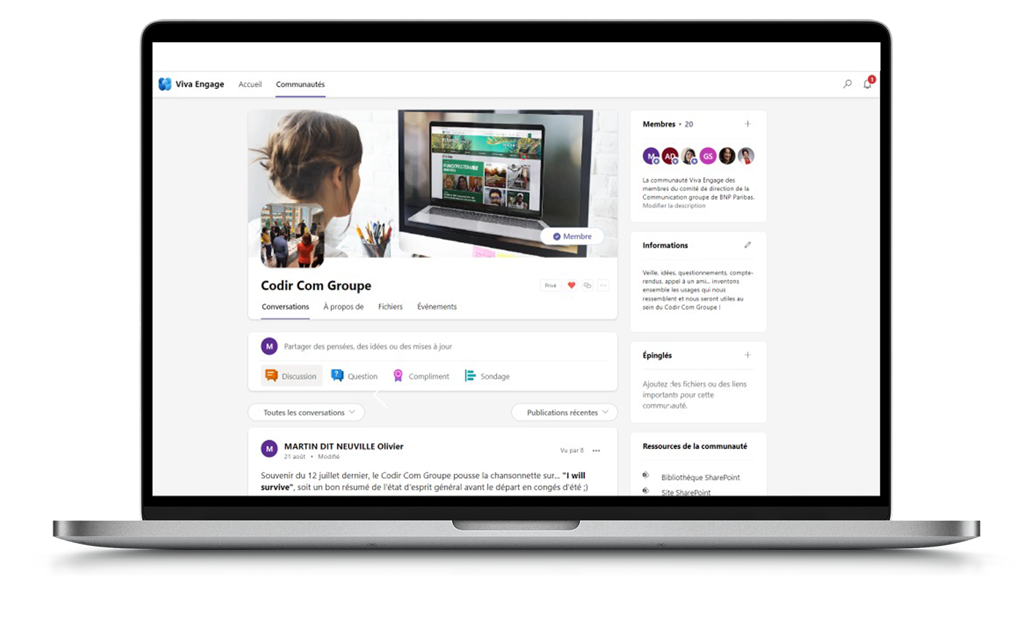
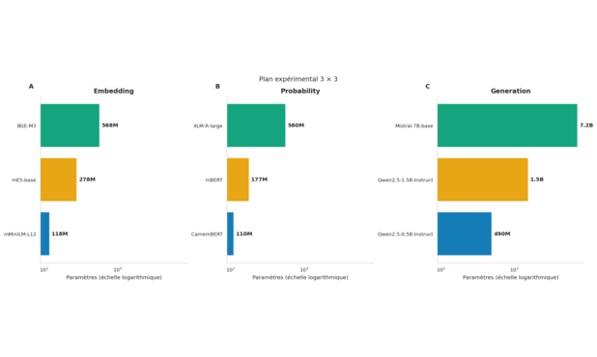
Neuf modèles couvrent trois familles de mesure
La famille générative compare désormais deux Qwen instruction-tuned à Mistral 7B.
Embeddings
mMiniLM-L12, mE5-base et BGE-M3 ; WEAT, SEAT et projection directe.
Probabilités
CamemBERT, mBERT et XLM-R-large ; LPBS, PLL, AUL et AULA.
Générations
Qwen2.5-0.5B, Qwen2.5-1.5B et Mistral-7B-base.
Notes:
Les deux Qwen partagent une lignée instruction-tuned ; Mistral est un modèle de base. Les différences observées mélangent taille, architecture, corpus, tokenisation et post-entraînement : la relation à la taille reste descriptive.
[Sources]
- Nouveau mémoire fourni, section 10.2, Figure 4 et Tableau 5.
[/Sources]

Slide 8
La paire est
l'unité statistique
10 000
Même stimulus, deux genres : la paire reste intacte.
permutations ou
changements de signe
Appariement
δᵢ = score masculin − score féminin ; seul le marqueur de genre varie.
5 000
réplications bootstrap
pour les IC à 95 %
Incertitude
Bootstrap apparié, permutations et tailles d'effet accompagnent chaque moyenne.
2 304
textes : 96 scénarios ×
2 genres × 4 graines × 3
2026
Traçabilité
Révisions, matériel, graines, sorties, erreurs, temps et mémoire sont enregistrés.
graine globale ; graines
11, 23, 37 et 41
Notes:
Expliquer pourquoi l'appariement augmente la précision : les deux variantes partagent le même scénario. Pour les générations, l'unité pertinente est le scénario avec ses variantes et ses graines, pas chaque token isolé.
[Sources]
- Nouveau mémoire fourni, sections 10.1 à 10.3 et Tableaux 6–7.
[/Sources]

Slide 9
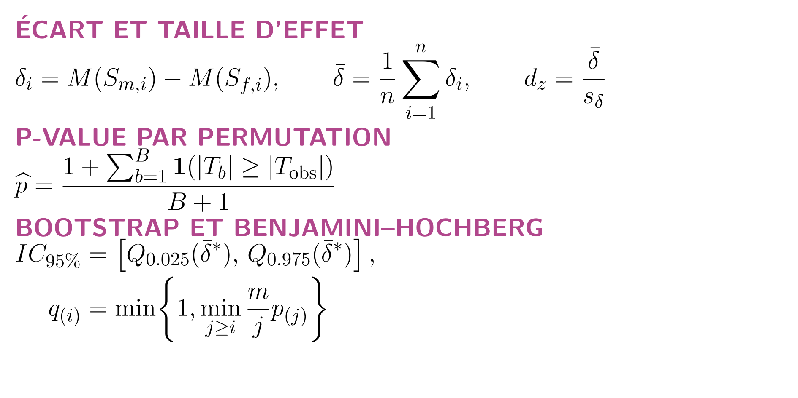
STATISTIQUES :
DU Δ À LA q-VALUE
p-value
Rareté de l'effet sous H₀ ; elle ne mesure ni sa taille ni la probabilité que H₀ soit vraie.
Significativité, amplitude et précision répondent à des questions différentes.
q-value
p-value ajustée pour la multiplicité ; le seuil FDR est q < 0,05.
IC à 95 %
Plage d'effets compatible avec les données ; un IC traversant 0 reste incertain.
Exemple XLM-R
Δ=-0,393 ; IC [-0,482;-0,310] ; d_z=-0,822 ; p=0,0001 ; q=0,0002.
Notes:
Décomposer l'exemple XLM-R-large : le signe négatif favorise la formulation féminine en PLL ; l'IC exclut zéro ; l'effet standardisé est fort ; la permutation donne la plus petite résolution possible avec 10 000 tirages ; la correction FDR conserve la significativité. Une p-value ne donne pas la probabilité que le résultat soit faux.
[Sources]
- Nouveau mémoire fourni, section 10.1.1 Lecture statistique des résultats.
[/Sources]

Slide 10
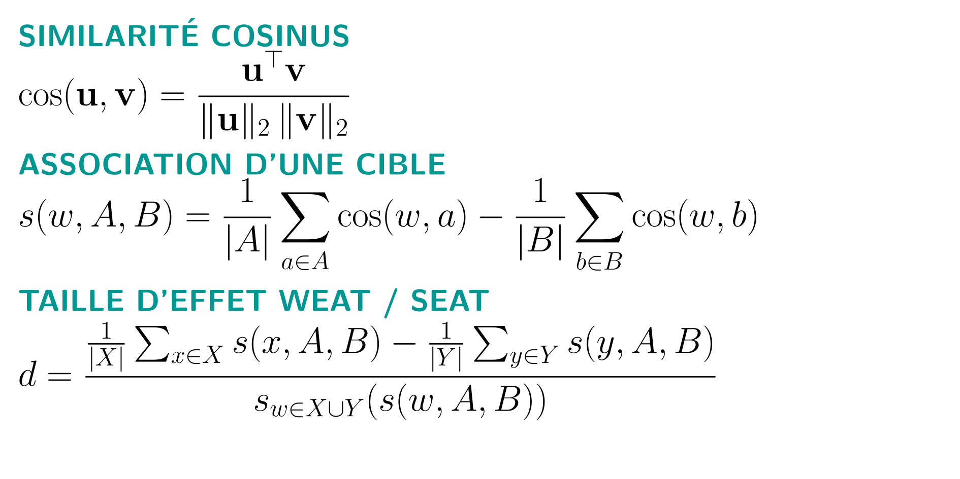
EMBEDDINGS :
WEAT ET SEAT
X et Y — cibles
Termes masculins et féminins comparés dans le même espace vectoriel.
Comparer deux groupes cibles X et Y à deux pôles d'attributs A et B.
A et B — attributs
Six contrastes : carrière/famille, science/arts, leadership/soutien…
Signe
d > 0 associe relativement le masculin au premier pôle, selon l'ordre fixé.
SEAT
Même statistique sur des phrases contextualisées par 18 gabarits.
Notes:
Lire la formule en trois étapes : le cosinus mesure la proximité ; s oppose les deux pôles pour une cible ; d standardise l'écart entre cibles masculines et féminines. SEAT réutilise le calcul après insertion dans des gabarits. Une association géométrique n'est pas une décision discriminatoire.
[Sources]
- Nouveau mémoire fourni, sections 6.1 à 6.3.
[/Sources]

Slide 11
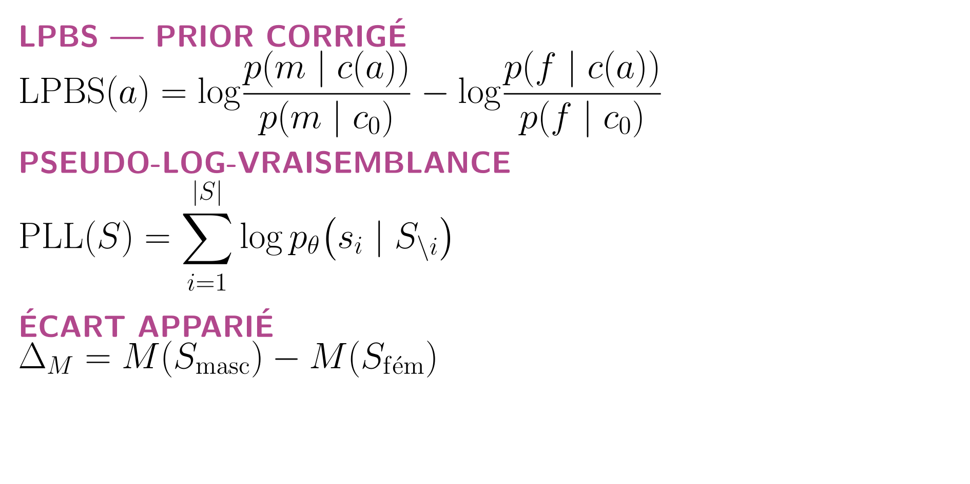
PROBABILITÉS :
DU LPBS À L'AULA
LPBS
Retire le prior global avant de comparer masculin et féminin dans un contexte.
À contexte constant, seul le marqueur de genre change dans la paire.
PLL
Masque chaque token à tour de rôle et additionne sa log-probabilité.
AUL
Évalue tous les tokens à partir de la phrase non masquée.
AULA
Pondère AUL par l'attention accordée aux tokens importants.
Notes:
Un score négatif pour Δ signifie que la formulation féminine reçoit un score supérieur. Ces métriques évaluent une préférence linguistique conditionnelle ; morphologie, accords et tokenisation peuvent contribuer au résultat. AUL et AULA utilisent l'entrée non masquée, tandis que PLL masque successivement.
[Sources]
- Nouveau mémoire fourni, sections 7.2–7.3 et 10.2.
- Kaneko & Bollegala (2022), Unmasking the Mask, DOI 10.1609/aaai.v36i11.21453.
[/Sources]

Slide 12
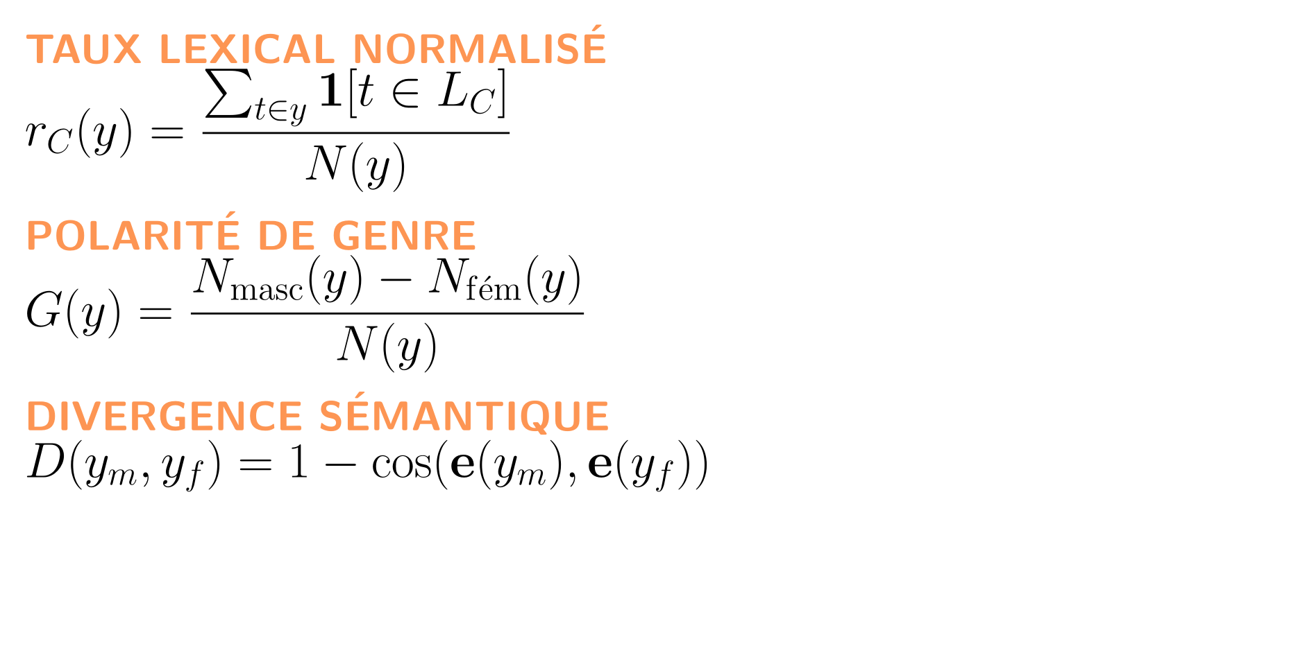
GÉNÉRATIONS :
MÉTRIQUES
Lexiques
Leadership, soin, compétence, agentivité, communalité, risque, science et argent.
Chaque sortie est comparée à scénario et graine identiques.
Polarité
Mesure surtout la reprise des mots genrés introduits dans le prompt.
COBS
Cooccurrence signée entre marqueurs de genre et catégories lexicales.
Compléments
Sentiment, incertitude, contenu blessant, refus, longueur et diversité.
Notes:
Expliquer que les taux lexicaux sont normalisés par la longueur. La polarité n'est pas automatiquement un stéréotype : elle peut refléter l'accord grammatical. Le COBS mesure une cooccurrence signée ; sa normalisation exacte doit suivre le notebook. La divergence dépend de mMiniLM-L12 et inclut le bruit d'échantillonnage.
[Sources]
- Nouveau mémoire fourni, sections 8.3 à 8.7 et 10.6.
[/Sources]

Slide 13
DES SIGNAUX NETS,
MAIS AUCUN
CLASSEMENT UNIQUE
Notes:
Transition : interpréter chaque famille dans sa propre unité avant de comparer les profils.
[Sources]
- Nouveau mémoire fourni, sections 10.4 à 10.8.
[/Sources]

Slide 14
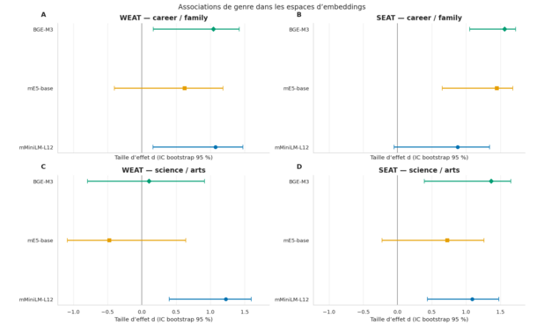
Les embeddings révèlent des associations fortes
Le contexte renforce souvent l'effet, mais sa stabilité dépend du gabarit.
Signal global
33 des 36 tests WEAT/SEAT ont une q-value inférieure à 0,05.
Carrière / famille
SEAT : 0,876 pour mMiniLM ; 1,447 pour mE5 ; 1,565 pour BGE-M3.
Lecture prudente
Certains IC recouvrent 0 ; la projection directe ne suit pas la taille.
Notes:
Le signe positif associe relativement les termes masculins au premier pôle, par exemple carrière plutôt que famille. Pour mMiniLM, l'IC SEAT carrière/famille traverse légèrement zéro malgré une q-value significative : l'évidence est borderline et doit être présentée comme moins robuste.
[Sources]
- Nouveau mémoire fourni, section 10.4 et Figure 5.
[/Sources]

Slide 15
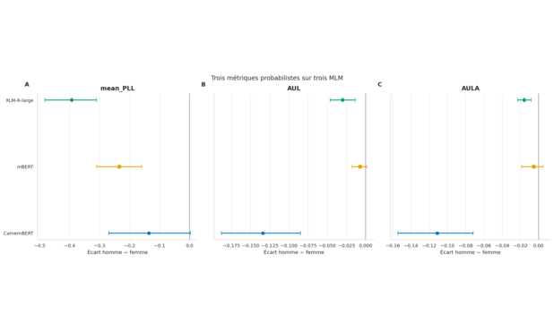
La PLL favorise les formulations féminines
L'effet est robuste pour mBERT et XLM-R-large, pas pour CamemBERT après FDR.
Écart moyen PLL
CamemBERT -0,136 ; mBERT -0,234 ; XLM-R-large -0,393.
Préférence masculine
39,2 % ; 25,0 % ; 16,7 % des 120 paires, respectivement.
Interprétation
Préférence de formulation, influencée aussi par accords, fréquence et tokenisation.
Notes:
Présenter XLM-R comme exemple complet : Δ=-0,393, IC entièrement négatif, d_z=-0,822, p=0,0001 et q=0,0002. La formulation féminine reçoit une PLL plus élevée dans les phrases testées ; cela ne prouve pas une préférence sociale générale.
[Sources]
- Nouveau mémoire fourni, section 10.5 et Figure 8.
[/Sources]

Slide 16
Les écarts de contenu restent faibles
Une exception apparaît : Qwen 0,5B produit davantage de termes d'incertitude après un prompt masculin.
Lexiques
Aucun effet FDR stable sur leadership, soin, compétence, risque, science ou argent.
Polarité
Positive pour les trois modèles : 0,781 ; 2,059 ; 2,249 — surtout grammaticale.
Qwen 0,5B
Incertitude : Δ=0,285 ; IC [0,086;0,484] ; d_z=0,143 ; q=0,023 — effet faible.
COBS & longueur
Qwen 1,5B et Mistral ont des COBS robustes ; Mistral génère 1,435 mot de moins.
Notes:
L'effet d'incertitude de Qwen 0,5B est statistiquement corrigé mais faible en amplitude. Les cooccurrences de Qwen 1,5B et Mistral évoluent dans le même sens pour leadership, soin et science : cela suggère surtout le maintien du genre grammatical. Le modèle mixte leadership reste non significatif, β=-0,059, p=0,205, avec covariance singulière.
[Sources]
- Nouveau mémoire fourni, section 10.6 et Figure 9.
[/Sources]

Slide 17
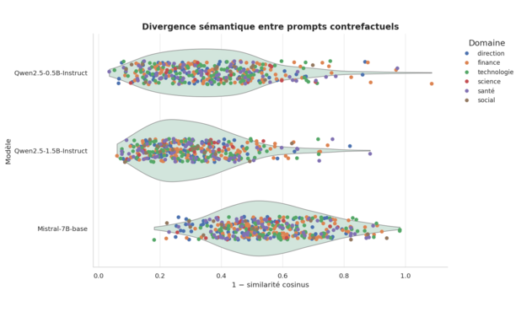
Qwen 1,5B est le plus stable sémantiquement
Changer seulement le genre modifie moins la sortie avec les deux modèles instruction-tuned.
Divergence moyenne
Qwen 0,5B : 0,366 ; Qwen 1,5B : 0,307 ; Mistral 7B : 0,560.
Résultat clé
Qwen 1,5B produit les paires contrefactuelles les plus proches.
Réserve
Le bruit de génération n'est pas isolé sans baseline avec deux sorties du même prompt.
Notes:
D = 1 - similarité cosinus ; plus D est faible, plus les sorties sont proches. Les IC sont [0,348;0,384], [0,293;0,322] et [0,545;0,576]. Ne pas conclure que Qwen 1,5B est globalement le moins biaisé : la divergence n'est qu'une dimension et dépend d'un juge auxiliaire.
[Sources]
- Nouveau mémoire fourni, section 10.6 et Figure 10.
[/Sources]

Slide 18
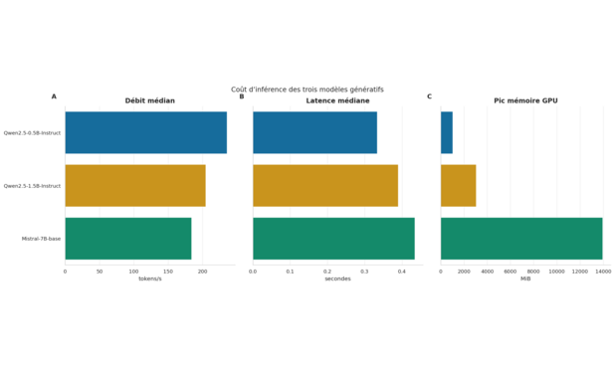
Qwen 0,5B réduit le coût de l'audit
La performance opérationnelle complète le profil scientifique, sans mesurer directement le biais.
Qwen 0,5B
235,7 tokens/s ; 0,333 s ; 1,01 GiB — meilleur coût, sorties plus courtes.
Qwen 1,5B
204,7 tokens/s ; 0,390 s ; 2,99 GiB — meilleure stabilité sémantique.
Mistral 7B
184,0 tokens/s ; 0,435 s ; 13,63 GiB — atteint en moyenne 80 tokens.
Notes:
Toutes les mesures reposent sur le même GPU A100 et 768 générations par modèle. Qwen 0,5B a le meilleur compromis vitesse/mémoire, mais ses sorties comptent 62,9 tokens contre 77,7 pour Qwen 1,5B et 80 pour Mistral : le débit ne doit pas être confondu avec la qualité.
[Sources]
- Nouveau mémoire fourni, section 10.7, Tableau 8 et Figure 11.
[/Sources]

Slide 19
Aucune hiérarchie unique ne traverse les trois familles
La taille n'ordonne pas le biais ; les métriques décrivent des risques différents.
EMBEDDINGS
SIGNAL INTERNE
PROBABILITÉS
FORMULATIONS
GÉNÉRATIONS
COMPORTEMENT
33/36 tests ont q < 0,05. Associations fortes, mais sensibles au gabarit et au pooling.
mBERT et XLM-R sont robustes. La PLL favorise les formulations féminines testées.
Qwen 1,5B minimise D ; Qwen 0,5B minimise le coût. Les lexiques restent proches de zéro, sauf une faible incertitude.
Notes:
Conclure la partie résultats : les encodeurs ont des associations fortes, les modèles masqués favorisent souvent les formulations féminines, et les générateurs montrent surtout des effets grammaticaux. Aucun score unique ne peut additionner ces unités ni désigner un meilleur modèle global.
[Sources]
- Nouveau mémoire fourni, section 10.8 et Tableau 9.
[/Sources]

Slide 20
DU BENCHMARK
À LA DÉCISION
D'ENTREPRISE
Notes:
Transition : une mesure n'a de valeur opérationnelle qu'une fois reliée à un cas d'usage, un seuil et une gouvernance.
[Sources]
- Nouveau mémoire fourni, chapitre 11.
[/Sources]

Slide 21
L'audit informe
la décision
01
Il ne la remplace pas : un benchmark seul n'autorise pas un usage.
Gouverner : rôles, règles
et escalade
Contextualiser
Décrire tâche, utilisateurs, personnes affectées, données et moyens de recours.
02
Cartographier : groupes,
scénarios et préjudices
Décider
Fixer des seuils par cas d'usage, une supervision humaine et des critères d'arrêt.
03
Mesurer : biais, qualité
et annotation humaine
04
Surveiller
Relancer des tests après toute évolution du modèle, du prompt ou des données.
Gérer : corriger, limiter,
surveiller ou renoncer
Notes:
Relier le benchmark au cycle de risque. Dans le mémoire, les scénarios sont fictifs et aucune donnée de client ou de salarié BNP Paribas n'est utilisée. Le seuil acceptable dépend du cas d'usage et du coût des erreurs.
[Sources]
- Nouveau mémoire fourni, sections 11.1 à 11.5.
[/Sources]

Slide 22
Les limites définissent l'expérience suivante
Le protocole détecte des signaux reproductibles, pas l'absence générale de biais.
VALIDITÉ
LINGUISTIQUE
VARIANCE
& JUGES
CAUSALITÉ
& INCLUSION
120 paires françaises à relire. Valider naturalité, accords, tokenisation et négation.
Quatre graines et des lexiques limités. Passer à au moins dix graines et annoter en aveugle.
Taille, lignée et alignement sont confondus. Ajouter baseline même-prompt et couverture non binaire.
Notes:
Présenter les limites comme des travaux futurs concrets : relecture par deux francophones, dix graines ou plus, annotation humaine en aveugle, baseline avec deux sorties du même prompt, extension intersectionnelle et évaluation de terrain.
[Sources]
- Nouveau mémoire fourni, sections 10.9, 10.10 et 12.2–12.3.
[/Sources]

Slide 23
Un audit fiable combine preuves et gouvernance
Statistique, sens et validation humaine doivent converger.
Contribution
Un protocole 3 × 3 reproductible reliant embeddings, probabilités et générations.
Nouveaux Qwen
0,5B optimise le coût ; 1,5B minimise la divergence ; aucun n'est globalement « meilleur ».
Résultats
Associations fortes, préférences probabilistes féminines et effets génératifs surtout grammaticaux.
Décision
Seuils contextualisés, validation humaine et surveillance continue restent indispensables.
Notes:
Résoudre l'ouverture : l'objectif n'est pas d'apposer l'étiquette « débiaisé », mais de produire des résultats vérifiables, contextualisés et révisables. Un résultat robuste combine taille d'effet, IC resserré, q-value, stabilité et validité du construit.
[Sources]
- Nouveau mémoire fourni, conclusion générale.
[/Sources]

Slide 24


MERCI
QUESTIONS & ÉCHANGES
Notes:
Inviter le jury à discuter les choix de métriques, la lecture de p/q/IC, la validité linguistique et la traduction du benchmark vers un cas d'usage réel.
[Sources]
- Présentation de soutenance fondée sur le nouveau mémoire fourni.
[/Sources]

